Slide 1
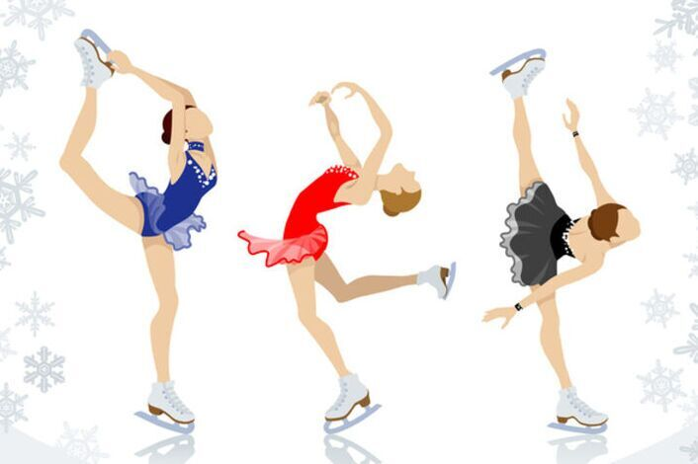
Закон сохранения момента импульса. Кинетическая энергия абсолютно твердого тела, вращающегося относительно неподвижной оси

Slide 2
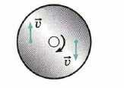
Момент импульса
Пусть у нас есть вращающийся диск. Хорошо видно, что его суммарный импульс равен нулю, так как каждая точка с одной стороны компенсирует движение точки в противоположной стороне (их скорости одинаковы по модулю).

Slide 3
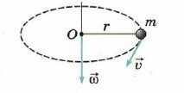
Момент импульса
Известно, что чем дальше находится точка от оси вращения, тем большим импульсом она обладает. Из этого следует, что вращательное движение не ограничивается моментом силы и моментом инерции. Введём новое понятие – момент импульса.

Slide 4
Момент импульса
Момент импульса частицы, которая движется по окружности – есть произведение импульса на расстояние от точки до оси вращения: L = mvr или, с учетом связи линейной и угловой скорости: L = mr²ω.

Slide 5
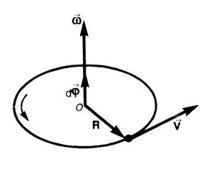
Момент импульса
Твердое тело можно представить в качестве совокупности материальных точек. Тогда его момент импульса будет равен произведению момента инерции на угловую скорость вращения: L = Iω. Интуитивно понятно, что момент импульса – это векторная величина. Он направлен в ту же сторону, что и угловая скорость.

Slide 6
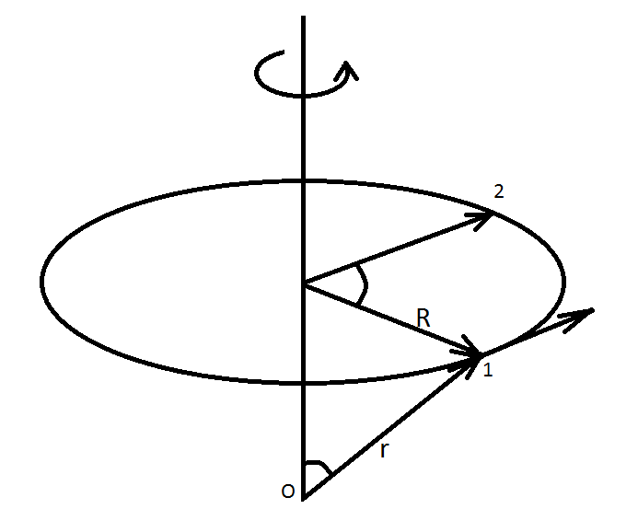
Основное уравнение динамики вращательного движения в импульсной форме
Угловое ускорение тела представляет собой изменение угловой скорости за временной промежуток:
ε = (ω₂ – ω₁)/Δt. Теперь подставим это выражение в основное уравнение динамики вращательного тела и получим: I(ω₂ – ω₁)/Δt = M. Или, по-другому, I(ω₂ – ω₁) = MΔt.
Получается, что изменение момента импульса равно произведению суммарного момента сил, действующих на тело или систему, на время этого воздействия: ΔL = MΔt.

Slide 7
Закон сохранения момента импульса
Закон сохранения момента импульса формулируется следующим образом: если суммарный момент сил, который действует на систему тел, имеющих фиксированную ось вращения, равен нулю, то изменение момента импульса имеет нулевое значение. Другими словами, в таком случае момент импульса не изменяется: ΔL = 0, L = const.

Slide 8
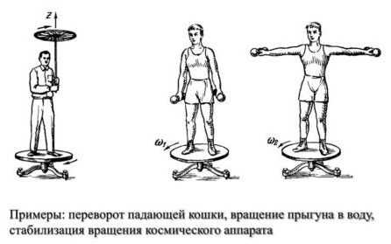
Опыт
Возьмём скамью с вертикальной осью вращения, которая проходит через её центр. Поставим на неё человека с гантелями в руках и попросим его менять скорость вращения за счёт положения гантелей.

Slide 9
То есть, если мы начнём вращать скамью, то человек сможет увеличить момент инерции, если разведет руки в стороны и, наоборот, уменьшить его, опустив руки вниз. Когда человек устанет, то он сможет заставить вращаться скамью без подъема гантелей – ему будет достаточно пойти вдоль её края. Важным наблюдением является то, что скамья будет вращаться в противоположном направлении, что подтверждает необходимость нулевого суммарного момента импульса.

Slide 10
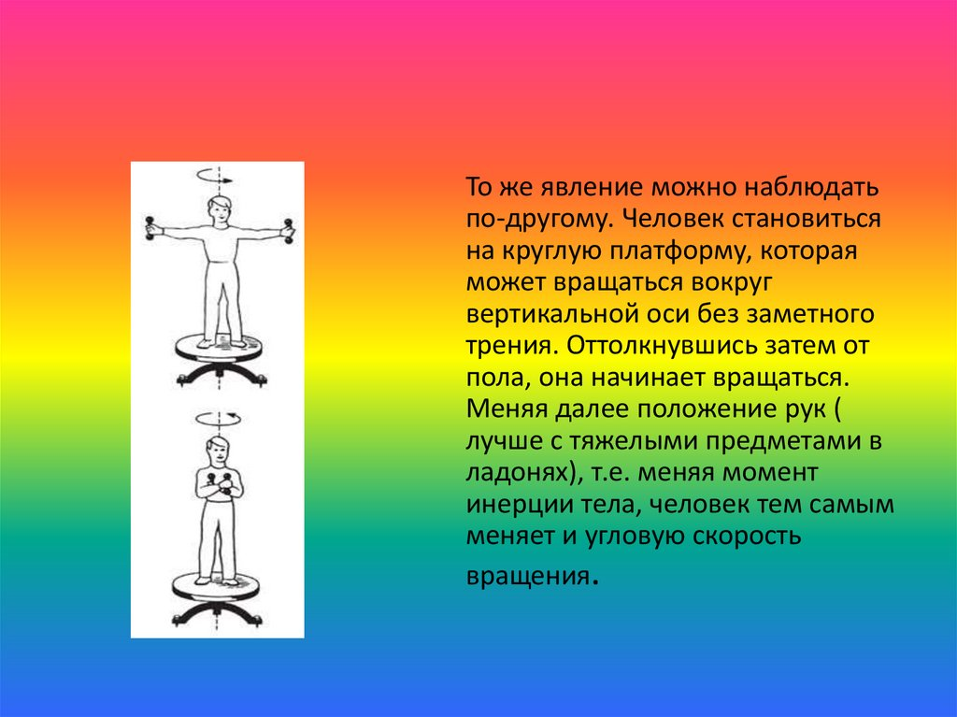

Slide 11
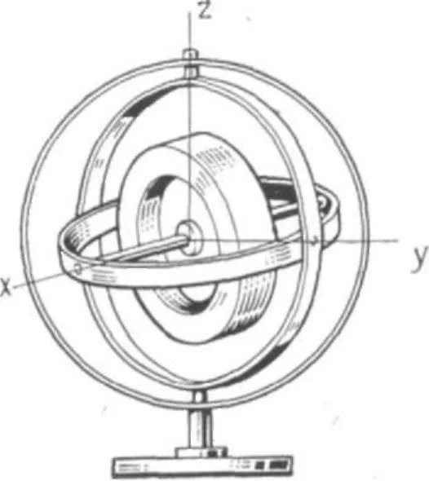
Гироскоп
На законе сохранения момента импульса основан принцип действия проборов, называемых гироскопами. Основное свойство гироскопа – это сохранение направления оси вращения, если на эту ось не действуют внешние силы. В XIX в. Гироскопы использовались мореплавателями для ориентации в море.

Slide 12
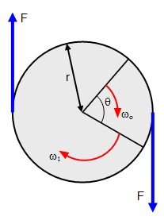
Кинетическая энергия вращающегося твёрдого тела
Так как твёрдое тело – это множество материальных точек, то кинетическая энергия вращающегося твёрдого тела представляет собой сумму кинетических энергий.
Возьмём некоторое тело с неподвижной осью и разделим его на маленькие объемы. Кинетическая энергия в таком случае будет равна: E = m₁v₁²/2 + m₂v₂²/2 +… .

Slide 13
Кинетическая энергия вращающегося твёрдого тела
Угловая скорость вращения всех точек одинакова. Соответственно:
E = m₁r₁²ω²/2 + m₂r₂²ω²/2 + … = (m₁r₁² + m₂r₂² + …)ω^{2­}/2.
Значение в скобках есть ни что иное, как момент инерции твёрдого тела. Тогда, с учетом этого, выражение для кинетической энергии твёрдого тела имеет вид:
E_{к} = Iω^{2­}/2.

Slide 14
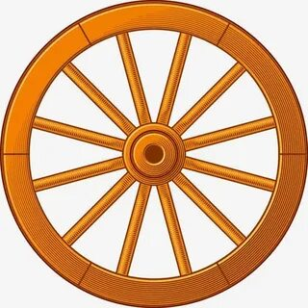
Кинетическая энергия вращающегося твёрдого тела
В общем случае движения твердого тела, когда ось вращения свободна, его кинетическая энергия равна сумме энергий поступательного и вращательного движений. Так, кинетическая энергия катящегося по дороге с постоянной скоростью колеса, масса которого сосредоточена в ободе, равна
Eк = mv²/2 + Iω^{2­}/2= mv²/2 + mr²ω²/2=mv²

Slide 15
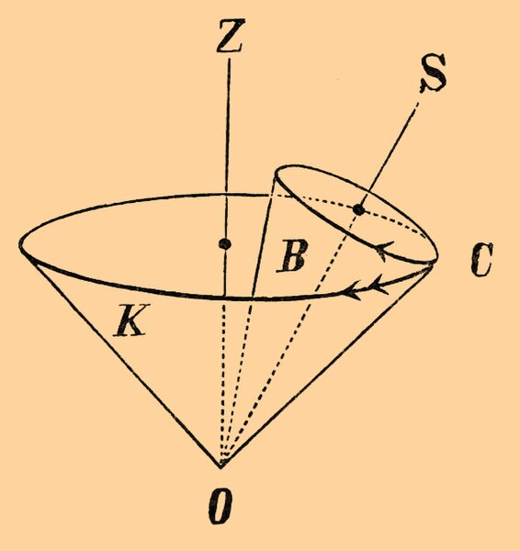
В случае, когда ось вращения твёрдого тела свободна, его кинетическая энергия – есть сумма энергий поступательного и вращательного движений. В таблице ниже представлены формулы для двух типов движения твёрдого тела.

Slide 16
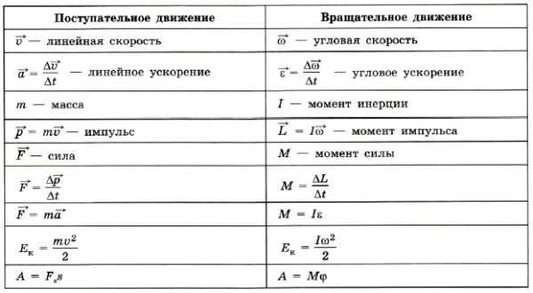
Таблица

